Slide 1

复杂电离层短波反射模型
三维磁离子反射、局部P2P与外部验证阶段进展
厚德 求真 砺学 笃行

Slide 2

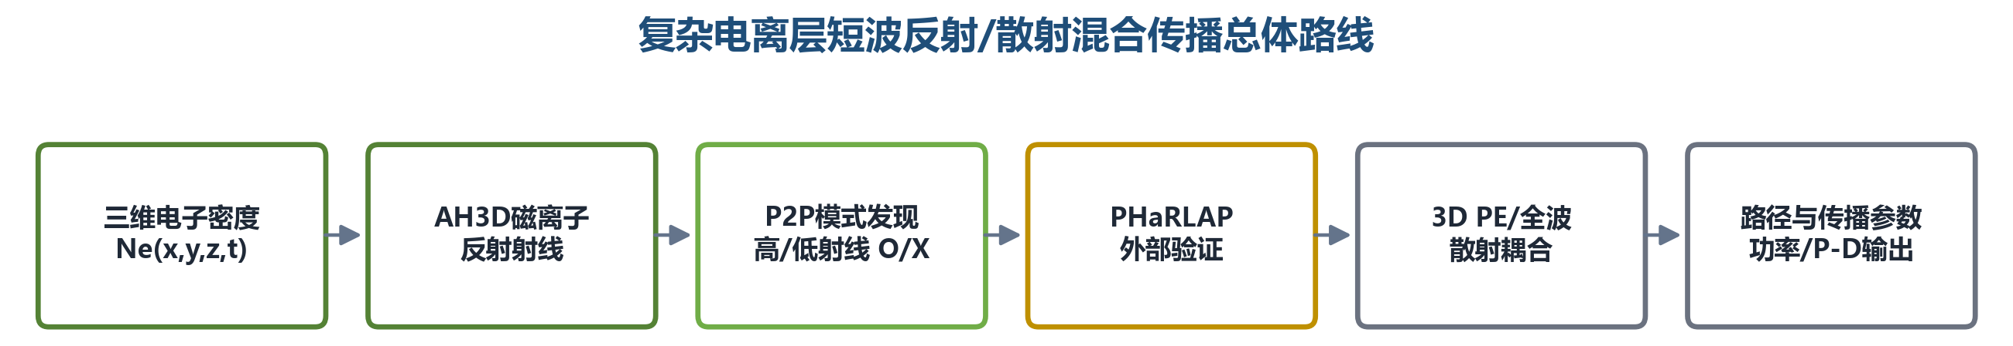
项目目标、研究对象及现阶段成果
研究目标
本项目面向复杂电离层环境中的短波反射传播，建立从三维电子密度输入、磁离子射线追踪到接收机约束路径识别的统一计算链。计算O/X波轨迹、落点、反射高度、路径量与群时延，为后续反射—散射混合建模提供几何光学基础。
标准算例采用TX 30°N、120°E，沿正北方向至1169 km接收点，采用ECEF坐标系；时间为2020-06-01 12:00 UTC，载频10 MHz，地球半径6371 km。
AH3D属于三维磁离子几何光学射线追踪，不求解完整Maxwell波场。
图1 总体路线由三维介质、AH3D反射、P2P模式发现和外部验证构成；波动、散射与功率模块在反射路径可信后再进入正式升级。
1/12
Notes:
本页定义研究对象、标准链路和当前成果边界。
[Sources]
- D:\code11\IRI01\IRI03\TID\code\word\hf_3d_hf_reflection_model_ppt_content_draft_2026-07-26.txt
- D:\code11\IRI01\IRI03\TID\code\word\hf_3d_hf_reflection_model_route_and_progress_2026-07-26.docx
- D:\code11\IRI01\IRI03\TID\code\output2\report_assets\reflection_route_2026-07-26\01_overall_route.png
- D:\code11\IRI01\IRI03\TID\code\config.py

Slide 3
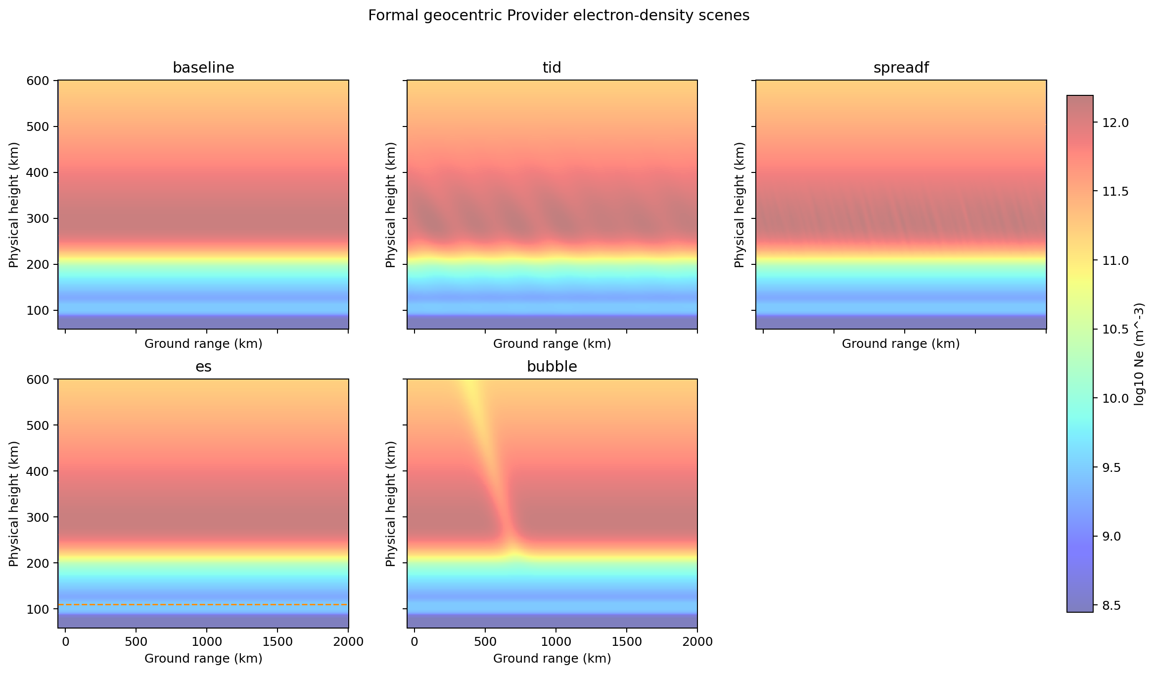
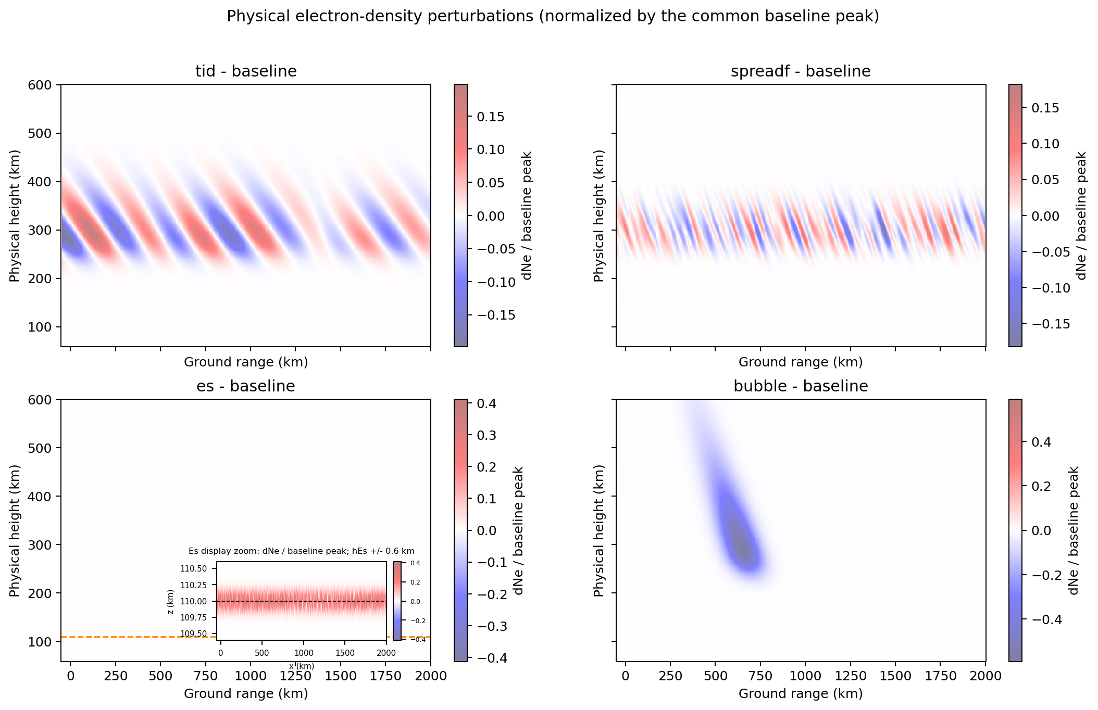
五类参数化电离层环境的结构与适用边界
图3 Baseline、TID、Spread-F、Es和Bubble均从同一背景场构造。
图4 相对扰动用于比较复杂场相对平滑背景的空间位置和幅度。
场景含义
TID采用多分量三维波动叠加，能够同时描述沿链路和横向传播的长尺度扰动。其作用是连续改变折射率梯度，从而使固定发射角射线的反射位置、落点和群时延产生系统性偏移。
Spread-F以F区随机不规则结构表示空间非均匀性，可用于检查射线对局部梯度、网格边界和事件判定的敏感性。本阶段未建立不规则体谱随时间的动力学演化，因此图像只能解释参数化结构下的路径响应。
Bubble保留沿磁场方向延展、横向高斯衰减和最大耗空0.6的参数化形态，并通过平滑门控限制F区以下的非物理耗空。但不引入羽流弯曲、壁面次级结构或动力学增长。
Baseline给出平滑IRI背景；TID叠加长尺度、传播型电子密度起伏；Spread-F提供F区随机不规则结构入口；Es在约110 km形成窄层增强；Bubble描述受F区底边约束、沿磁场延伸的耗空管。
这些环境用于分离不同空间结构对射线路径的影响。Spread-F、Es和Bubble仍是参数化模型，不等价于电离层动力学演化、等离子体不稳定性增长或完整EPB羽流模拟。
参数化场用于“控制变量式传播研究”，不能替代实测同化或动力学模型。
2/12
Notes:
本页总览五类介质及其物理边界。
[Sources]
- D:\code11\IRI01\IRI03\TID\code\word\hf_3d_hf_reflection_model_route_and_progress_2026-07-26.docx
- D:\code11\IRI01\IRI03\TID\code\output2\report_assets\reflection_route_2026-07-26\02_ne_scene_comparison.png
- D:\code11\IRI01\IRI03\TID\code\output2\report_assets\reflection_route_2026-07-26\formal_complex_scene_manifest.json

Slide 4
Appleton–Hartree三维磁离子反射方程与数值求解
无量纲等离子体参数
色散约束与正则方程
其中ωp由电子密度决定，ωB由局部磁场强度决定，ν为碰撞频率，ω为发射角频率。X控制等离子体色散强度，Y描述电子回旋效应，Z描述碰撞耗散；YT和YL分别是Y相对波法向的横向、纵向分量。
位置r和物理波矢k组成射线状态。第一式给出射线位置沿参数τ的推进方向，第二式说明介质空间梯度如何改变波矢。计算中D不是任意代价函数，而是Appleton–Hartree色散面；接受步后将k投影回D=0，抑制长期积分漂移。
磁离子折射率
群速度、几何程与群时延
分母中的两个符号给出普通波和非普通波候选根。程序按已冻结的O/X符号约定、根的有限性和跨步连续性选择分支；near-cutoff、负n²或复根进入evanescent/physics-domain-rejected语义，禁止把无传播解继续积分。
该关系把电子密度、磁场方向、碰撞和波矢方向统一到色散面D(r,k,ω)=0。它决定每个位置允许的相折射率和波矢，是O/X射线分裂、截止和转向行为的物理基础。
几何程S仅描述三维轨迹长度；群速度vg由色散函数对波矢和频率的导数确定；群时延τg沿轨迹累积传播时间。群程和几何程必须分别保存，不能把欧氏路径长度直接当作群传播距离。
适用范围
作用：先求允许传播的局部色散根，再由Hamiltonian方程推进射线状态。
方程采用几何光学近似，要求介质变化尺度明显大于波长。它能够描述折射、反射、O/X分裂和路径时延，但不直接给出衍射、相干干涉、波束展宽或散射功率。
当色散根不存在、进入near-cutoff不稳定域、状态非有限或超出Provider有效域时，求解器显式终止并记录原因，而不是通过外推或调整阈值制造返回轨迹。
3/12
Notes:
本页解释Appleton-Hartree参数、分支和截止语义。
[Sources]
- D:\code11\IRI01\IRI03\TID\code\word\hf_3d_hf_reflection_model_route_and_progress_2026-07-26.docx
- D:\code11\IRI01\IRI03\TID\code\models\ray_tracer_ah_3d_ecef.py

Slide 5
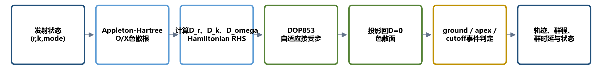
Appleton–Hartree三维磁离子反射方程与数值求解
图7 单条射线数值求解流程，依次执行RHS计算、误差控制、色散面投影和事件判定
P2P解决“哪条射线命中指定接收机”，Ray Fan只回答“固定角度发射后射线如何传播”。
DOP853是显式八阶Dormand–Prince Runge–Kutta方法，使用嵌入误差估计自适应调整步长。
D对空间位置的梯度采用多尺度中心差分，并仅接受处于稳定平台的尺度结果。
二维落点方程
多尺度中心差分Jacobian
有界TRF求根
有界Trust Region Reflective方法在允许的仰角和方位角单元内迭代，避免跨越未审计的角域或混入相邻分支。
O波和X波独立求解、独立绘制。最终去重联合波模、分支状态、转向点、发射角、三维轨迹、反射高度与群时延，避免同一物理解被多个种子或相邻单元重复计数。
β和az分别为发射仰角与方位角。对给定角度进行一次正式AH3D前向积分后，地面事件落点与接收机位置之差形成二维残差F；当东西向和南北向残差同时接近零时，该轨迹才是接收机命中解。
Jacobian描述发射角微扰对落点残差的局部响应。程序在多个扰动尺度上寻找稳定平台；若扰动射线非ground终止、接近截止、结果非有限或矩阵病态，则拒绝该Jacobian，防止错误导数驱动求根。
4/12
Notes:
本页说明积分器、空间差分、色散投影和事件终止链。
[Sources]
- D:\code11\IRI01\IRI03\TID\code\word\hf_3d_hf_reflection_model_route_and_progress_2026-07-26.docx
- D:\code11\IRI01\IRI03\TID\code\output2\report_assets\reflection_route_2026-07-26\05_ah3d_numerical_flow.png
- D:\code11\IRI01\IRI03\TID\code\models\ray_tracer_ah_3d_ecef.py

Slide 6
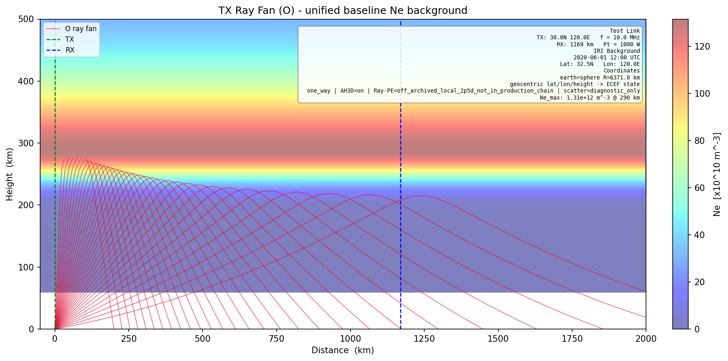
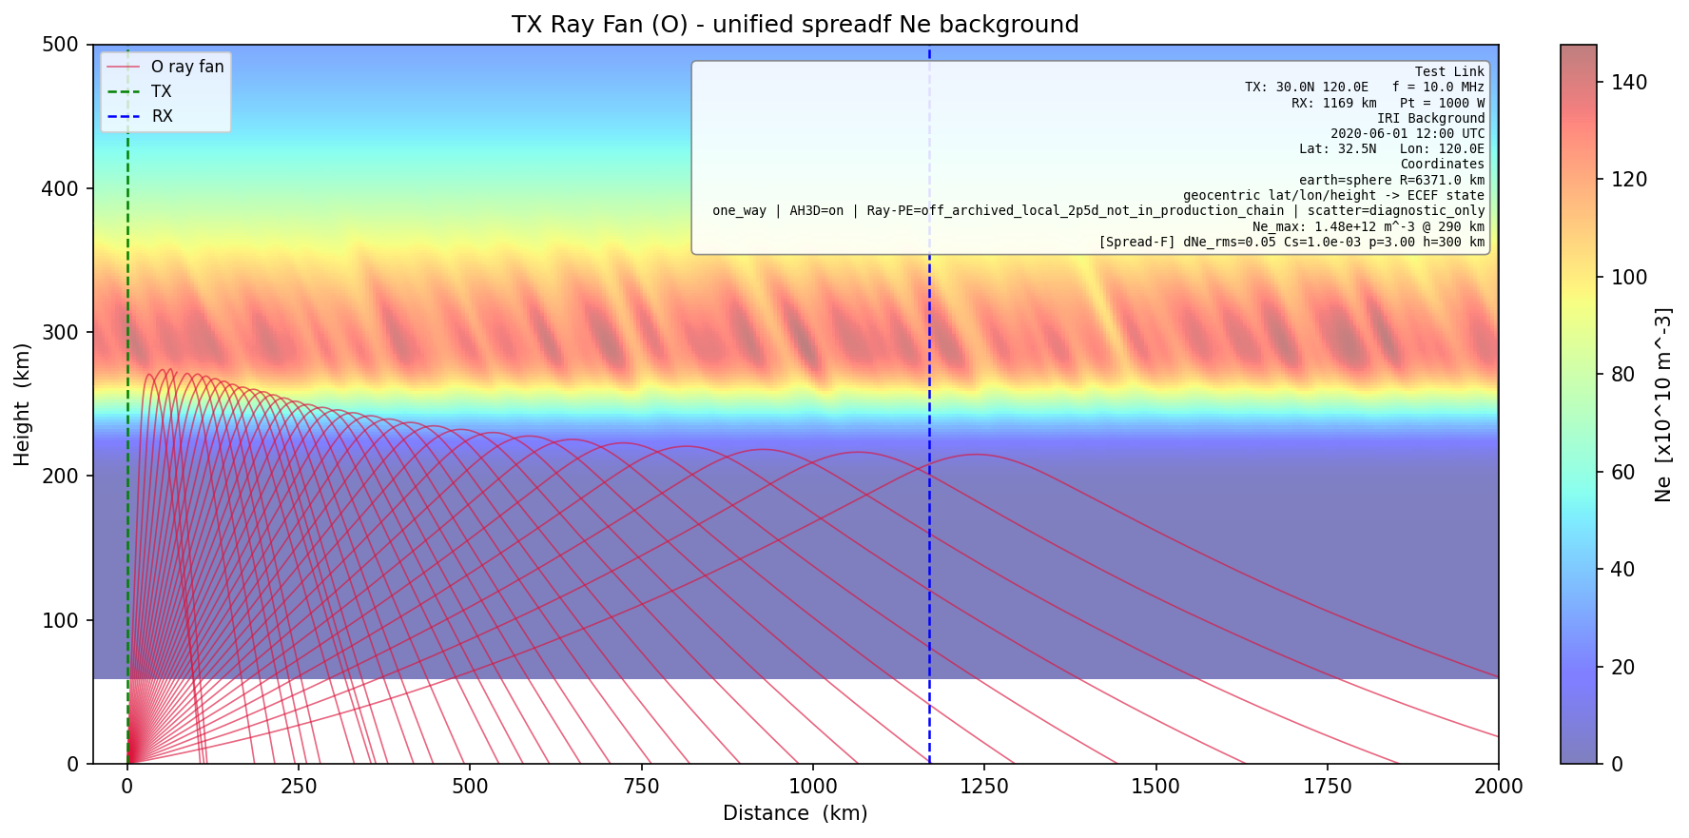
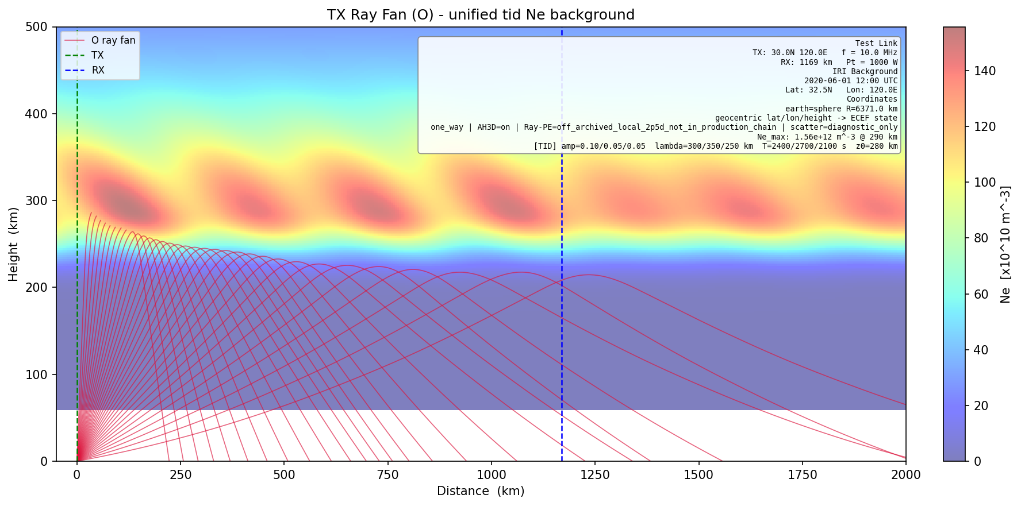
O波Ray Fan：Baseline、TID与Spread-F
链路：TX 30°N/120°E → 正北1169 km｜2020-06-01 12:00 UTC｜10 MHz｜单程｜33个固定仰角｜ECEF AH3D
图1 Baseline：ground 26｜grid-exit 2｜rejected 5
图3 Spread-F：ground 30｜grid-exit 2｜rejected 1
三幅图使用相同链路、发射角和色标。Baseline提供平滑背景参照；TID使折射率梯度沿路径连续起伏，部分射线落点和终止状态发生变化；Spread-F的F区随机结构使轨迹呈现更强的局部偏折。
ground表示射线形成地面返回，grid-exit表示离开水平网格，physics-domain-rejected表示局部色散状态不满足传播条件。
图注：射线扇展示固定发射角采样的前向响应，不能据此判断指定接收机可接收的全部模式，也不能把ground数量直接解释为模式数量。
图2 TID：ground 22｜grid-exit 3｜rejected 8
5/12
Notes:
本页比较三类F区环境下正式O波射线扇。
[Sources]
- D:\code11\IRI01\IRI03\TID\code\output2\tx_fan_unified_baseline.png
- D:\code11\IRI01\IRI03\TID\code\output2\tx_fan_unified_tid.png
- D:\code11\IRI01\IRI03\TID\code\output2\tx_fan_unified_spreadf.png
- D:\code11\IRI01\IRI03\TID\code\output2\ray_fan_unified_baseline.json
- D:\code11\IRI01\IRI03\TID\code\output2\ray_fan_unified_tid.json
- D:\code11\IRI01\IRI03\TID\code\output2\ray_fan_unified_spreadf.json

Slide 7
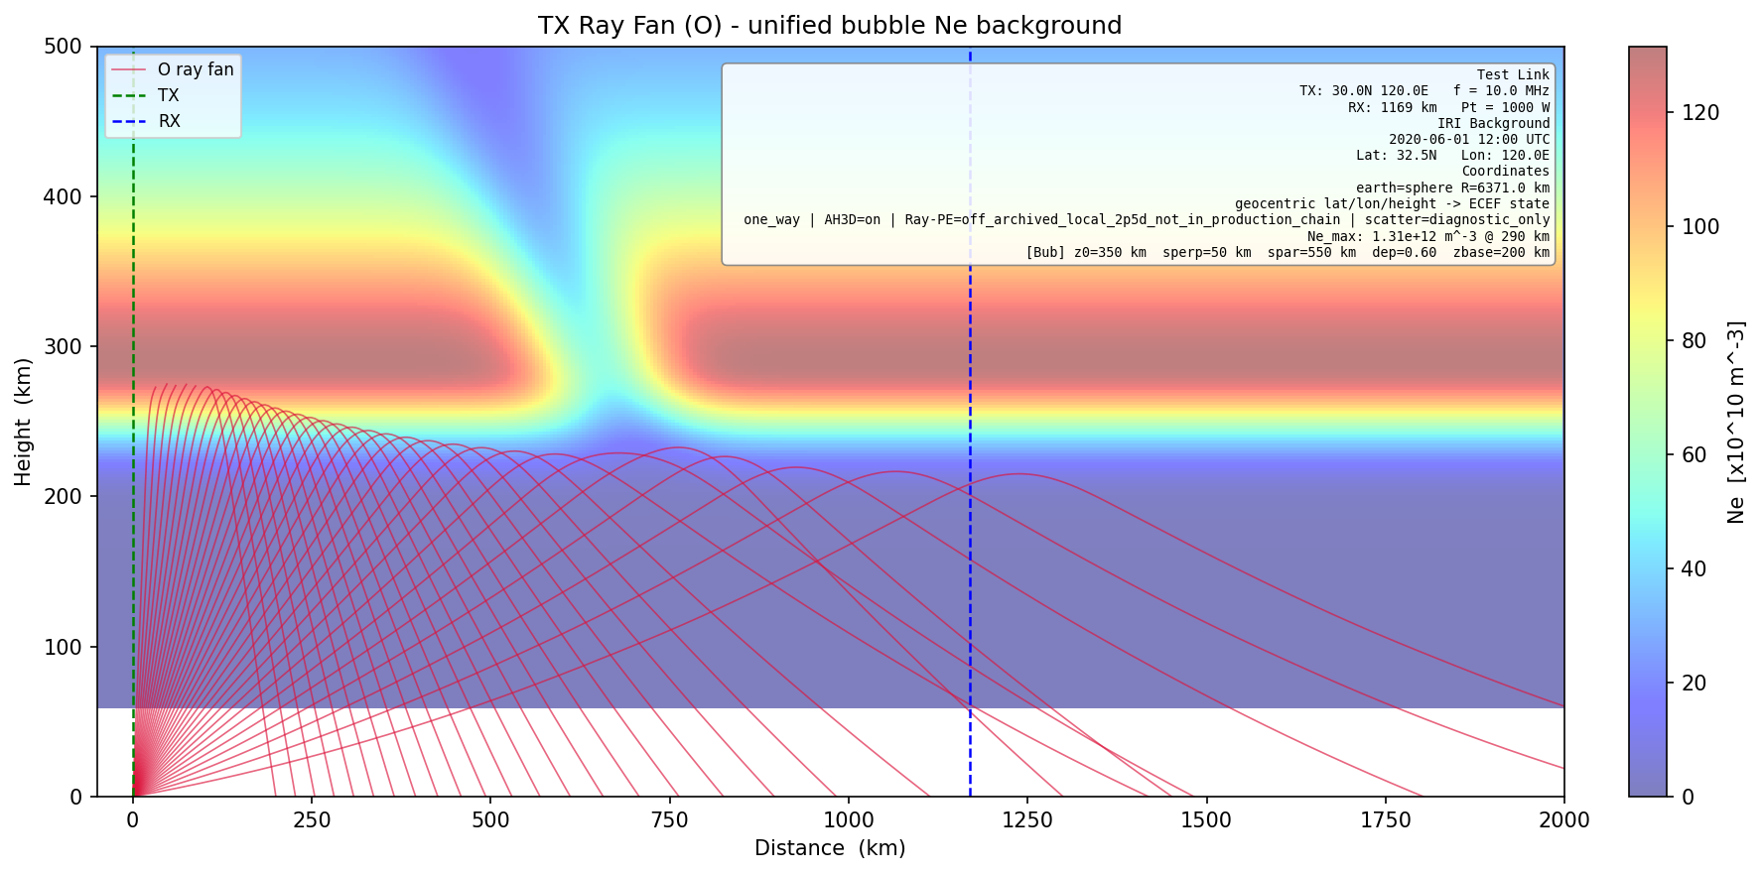
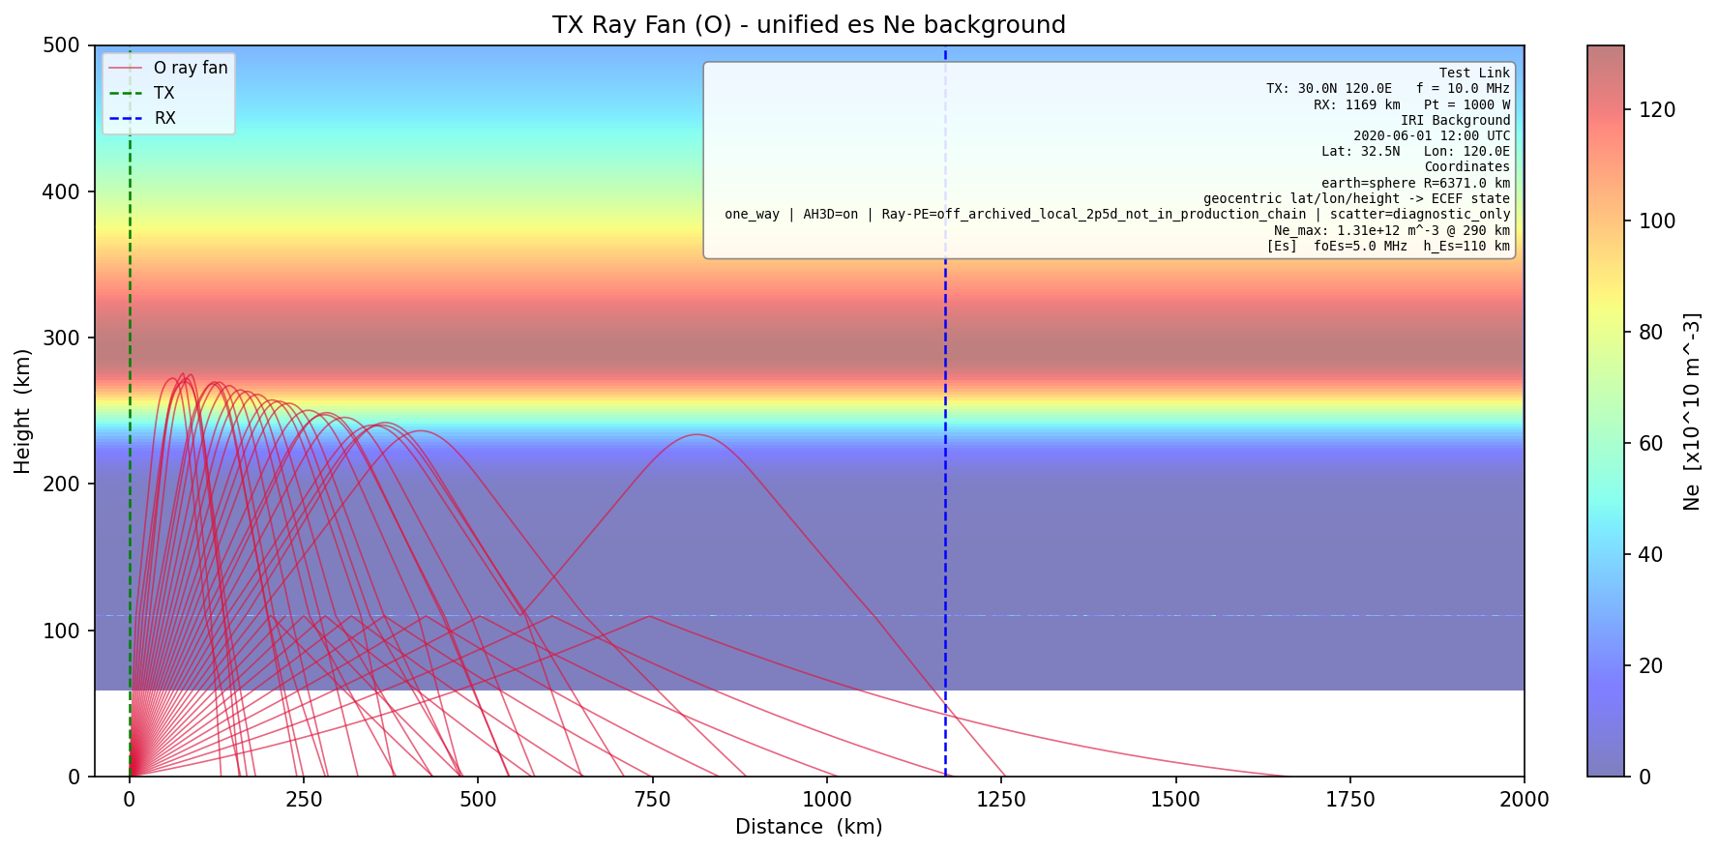
O波Ray Fan：Es与Bubble
链路：TX 30°N/120°E → 正北1169 km｜2020-06-01 12:00 UTC｜10 MHz｜单程｜33个固定仰角｜ECEF AH3D
图1 Es：ground 32｜rejected 1
图2 Bubble：ground 26｜grid-exit 2｜rejected 5
Es场景在约110 km加入窄层电子密度增强。32条射线形成ground返回、1条因物理域条件被拒绝；图中背景使用真实传播Ne，局部显示增强只出现在介质说明页。该结果说明当前固定角集合能够穿越或受Es层折射，但不等价于Es传播模式完整性。
Bubble场景采用F区底边门控的场向耗空管。其射线扇与Baseline具有相同的终止数量，但轨迹经过耗空区域时的局部弯曲和落点仍可能不同。参数化Bubble用于受控路径敏感性研究，不能宣称复现真实EPB羽流动力学。
6/12
Notes:
本页比较E区窄层增强与F区耗空管下的O波射线扇。
[Sources]
- D:\code11\IRI01\IRI03\TID\code\output2\tx_fan_unified_es.png
- D:\code11\IRI01\IRI03\TID\code\output2\tx_fan_unified_bubble.png
- D:\code11\IRI01\IRI03\TID\code\output2\ray_fan_unified_es.json
- D:\code11\IRI01\IRI03\TID\code\output2\ray_fan_unified_bubble.json

Slide 8
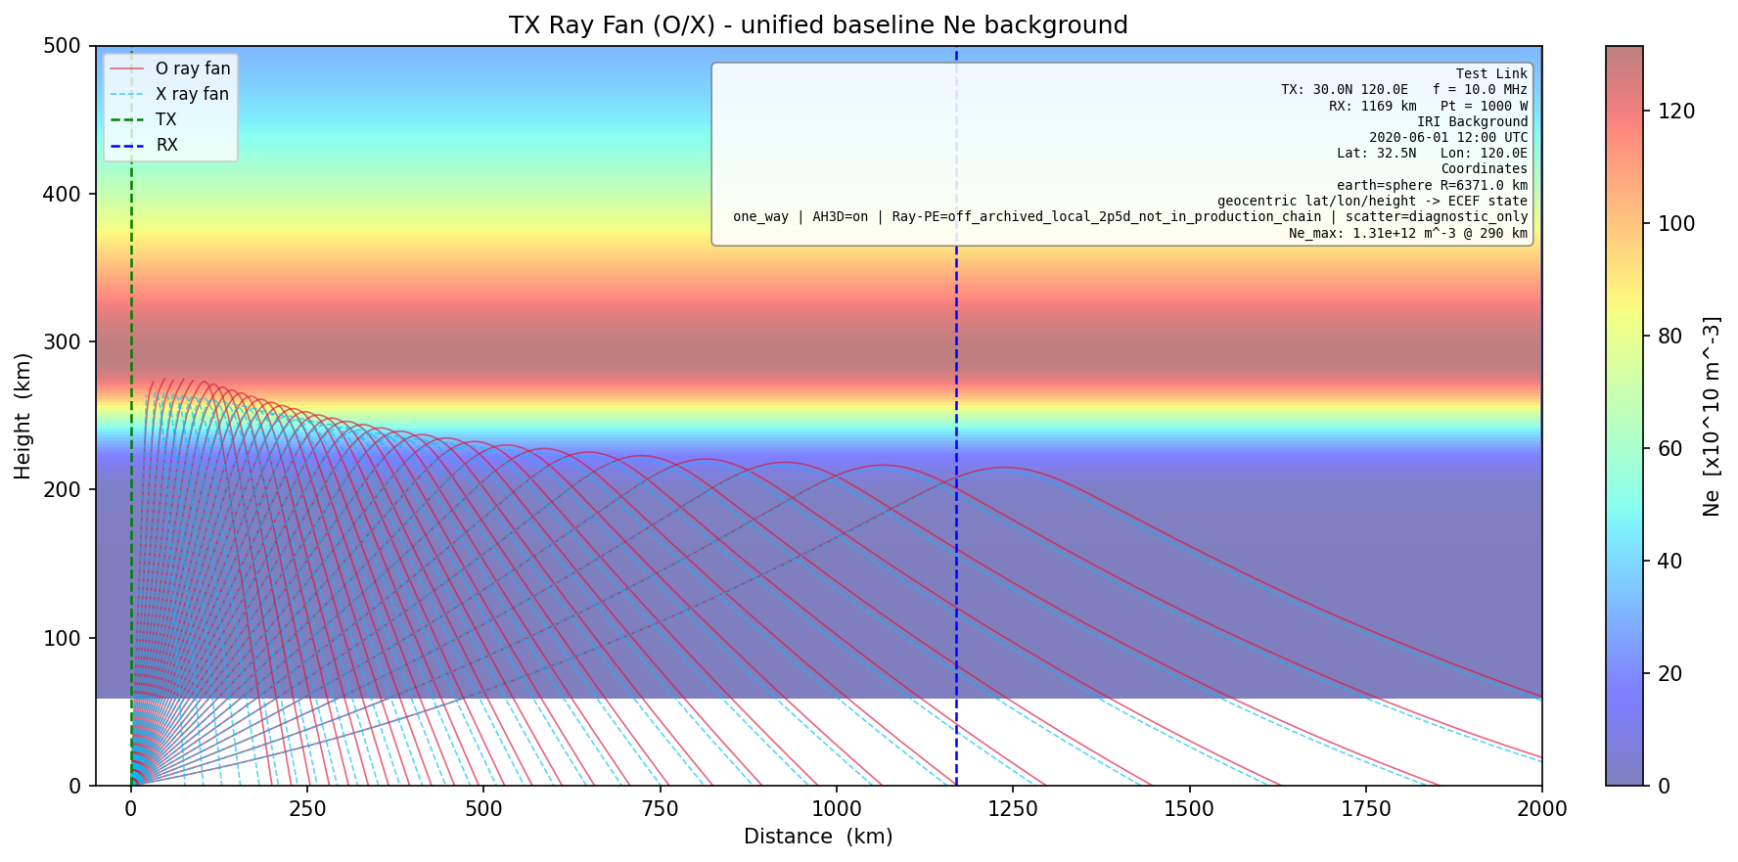
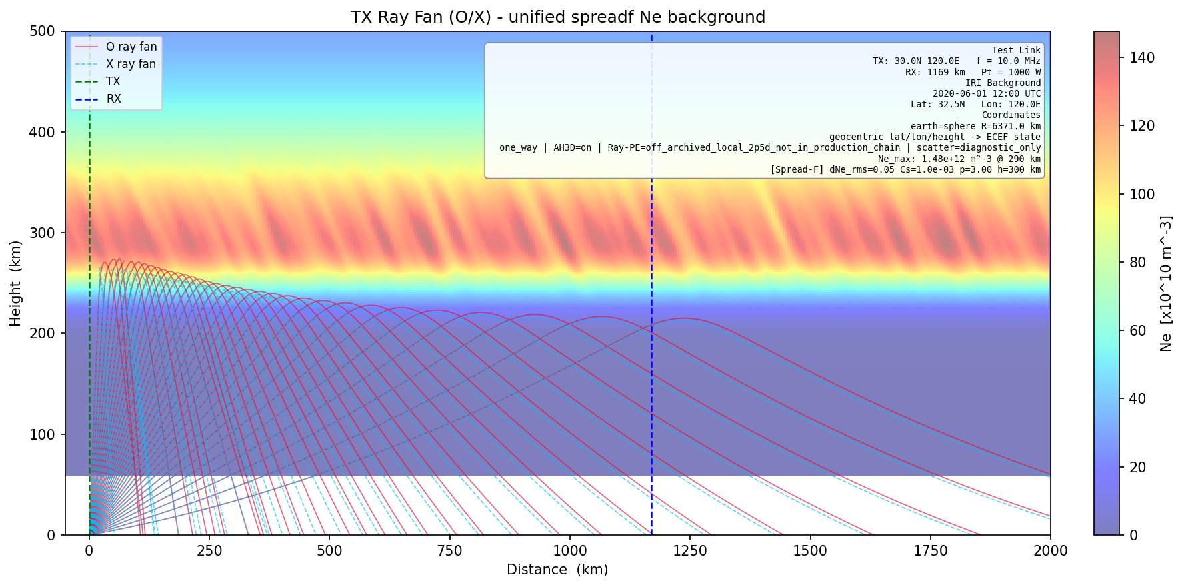
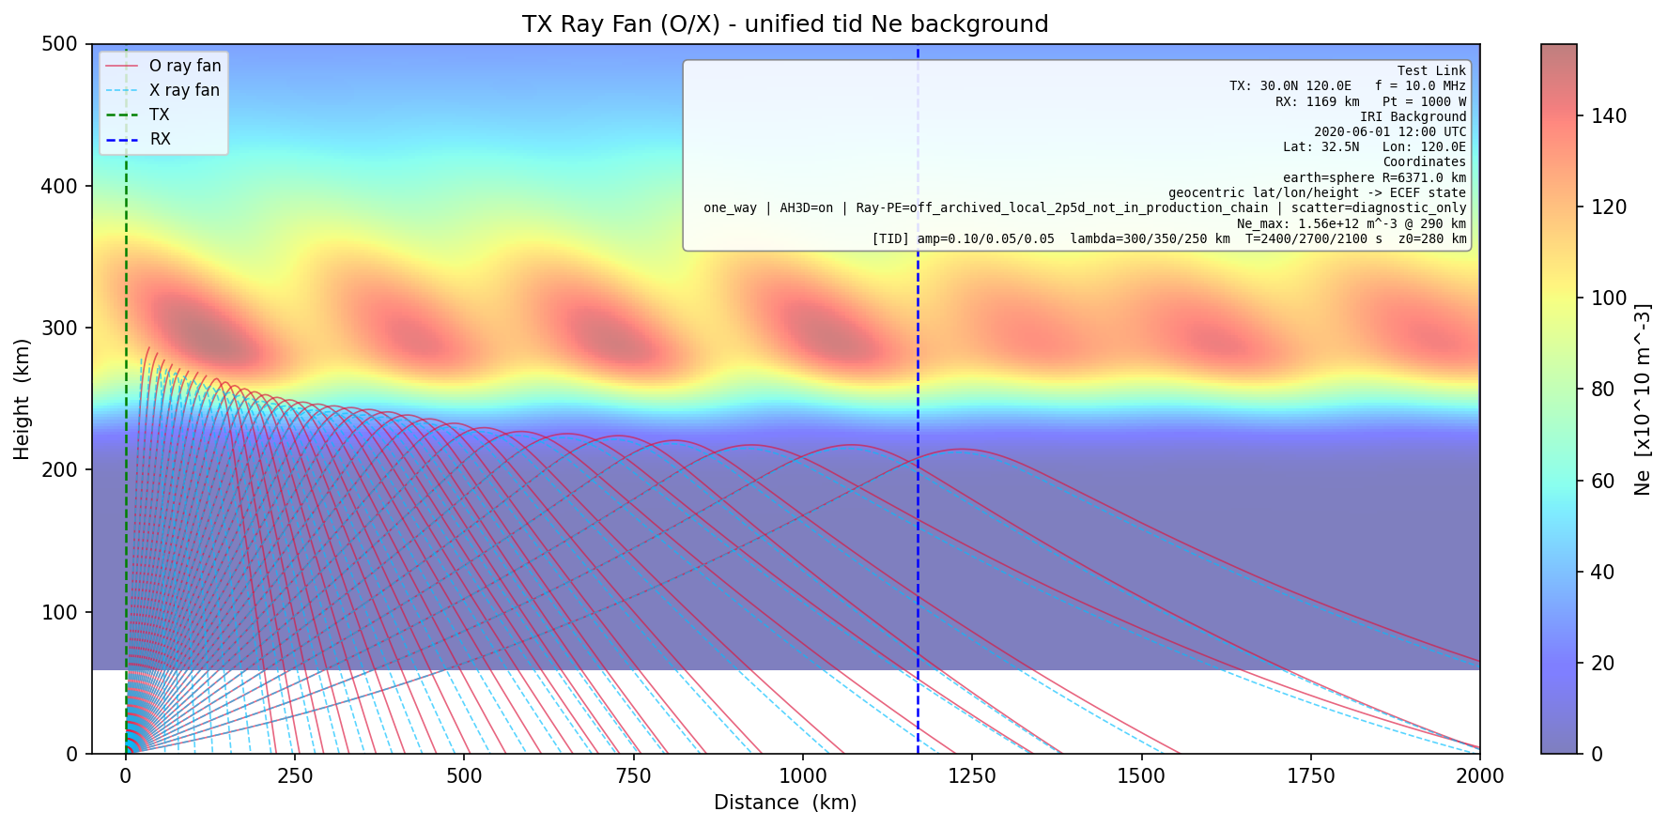
O/X Ray Fan：Baseline、TID与Spread-F
O波为红色实线，X波为蓝色虚线；每个分支均使用相同33个仰角独立计算。
图1 Baseline：O ground 26｜X ground 30
图3 Spread-F：O/X ground 30｜各grid-exit 2
O/X分裂来自Appleton–Hartree色散关系对磁场方向和波法向的依赖。相同发射角下，两分支具有不同局部折射率，因此反射高度、轨迹弯曲和地面返回状态可出现差异。
Baseline中X波ground数量高于O波；TID对两分支的返回比例影响不同；Spread-F场景中两分支均有30条ground返回。
图注：本页只验证分支能够独立追踪并保持连续状态。终止数量不是接收机模式数量，O/X射线扇也不能替代指定接收机P2P求根或全角域审计。
图2 TID：O ground 22｜X ground 29
7/12
Notes:
本页比较三类环境中O/X分支的固定角前向响应。
[Sources]
- D:\code11\IRI01\IRI03\TID\code\output2\tx_fan_ox_unified_baseline.png
- D:\code11\IRI01\IRI03\TID\code\output2\tx_fan_ox_unified_tid.png
- D:\code11\IRI01\IRI03\TID\code\output2\tx_fan_ox_unified_spreadf.png

Slide 9
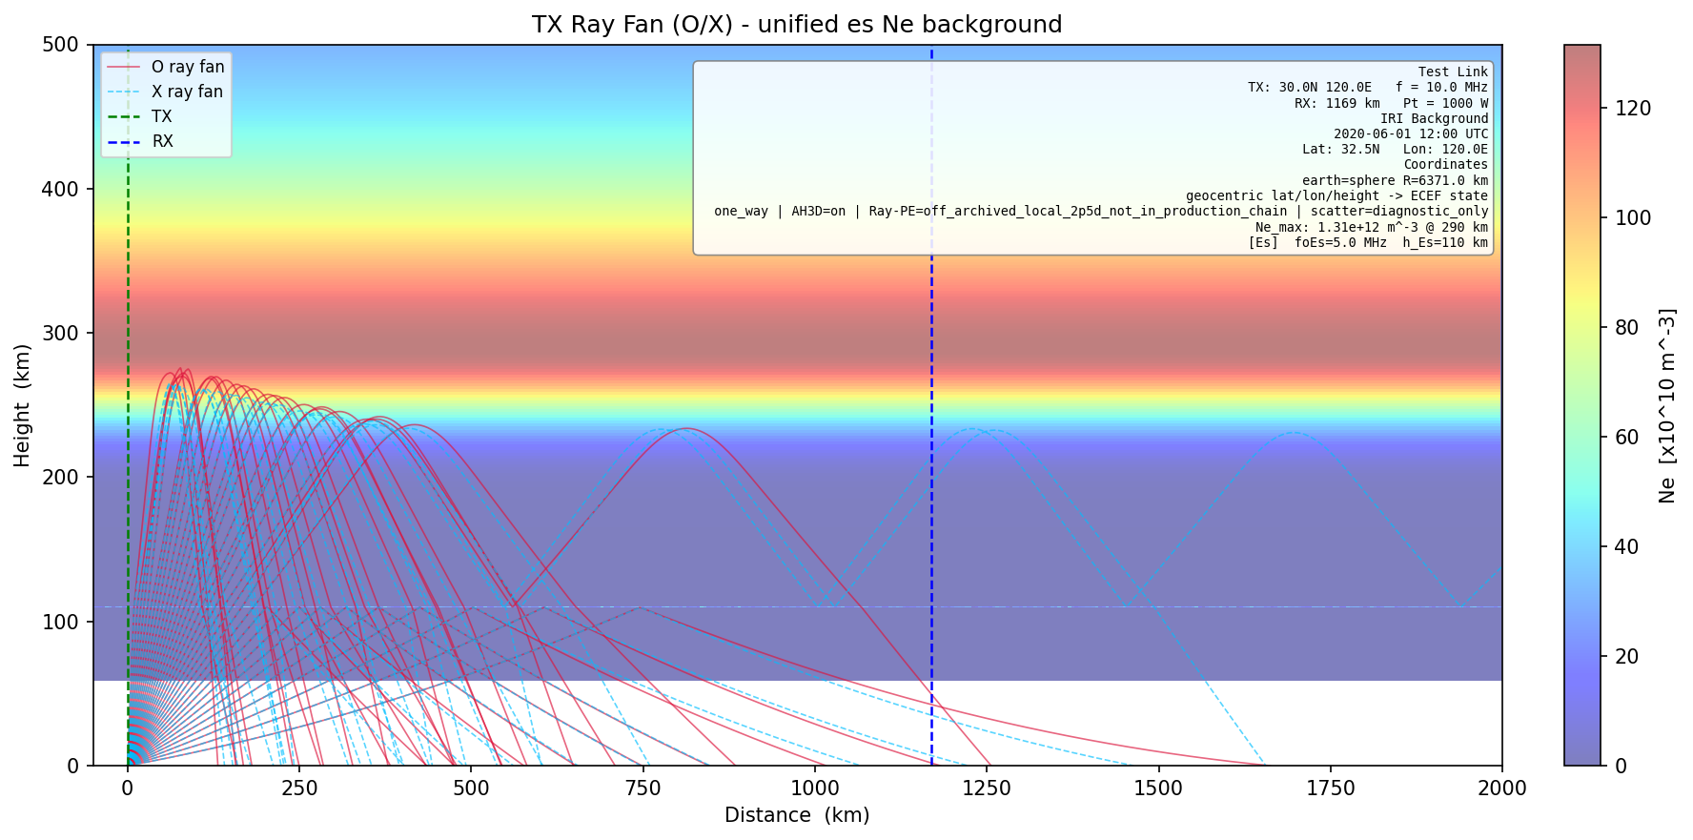
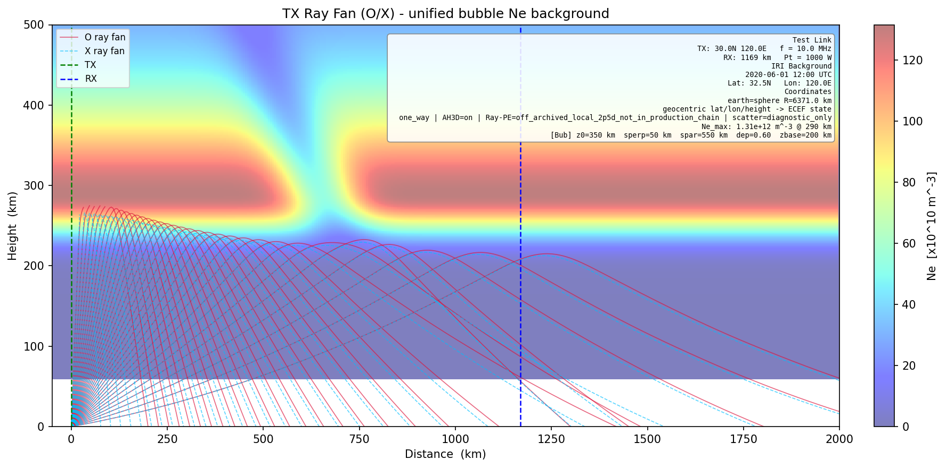
O/X Ray Fan：Es与Bubble
统一条件：10 MHz、单程、ECEF AH3D、O/X各33次发射。
图1 Es：O ground 32｜X ground 31
图2 Bubble：O ground 26｜X ground 30
Es窄层使O/X波在低高度已开始受到不同折射响应，O波有32条、X波有31条ground返回。该统计说明两分支的物理域和地面事件不同，但不能直接推断接收机处存在多少条可用模式。
Bubble耗空区改变F区局部折射率梯度，O波有26条、X波有30条ground返回。图中可比较同角分支轨迹差异；若要判断指定接收机命中解，仍必须分别执行O/X P2P求根。
8/12
Notes:
本页比较Es和Bubble环境下O/X分支轨迹。
[Sources]
- D:\code11\IRI01\IRI03\TID\code\output2\tx_fan_ox_unified_es.png
- D:\code11\IRI01\IRI03\TID\code\output2\tx_fan_ox_unified_bubble.png

Slide 10
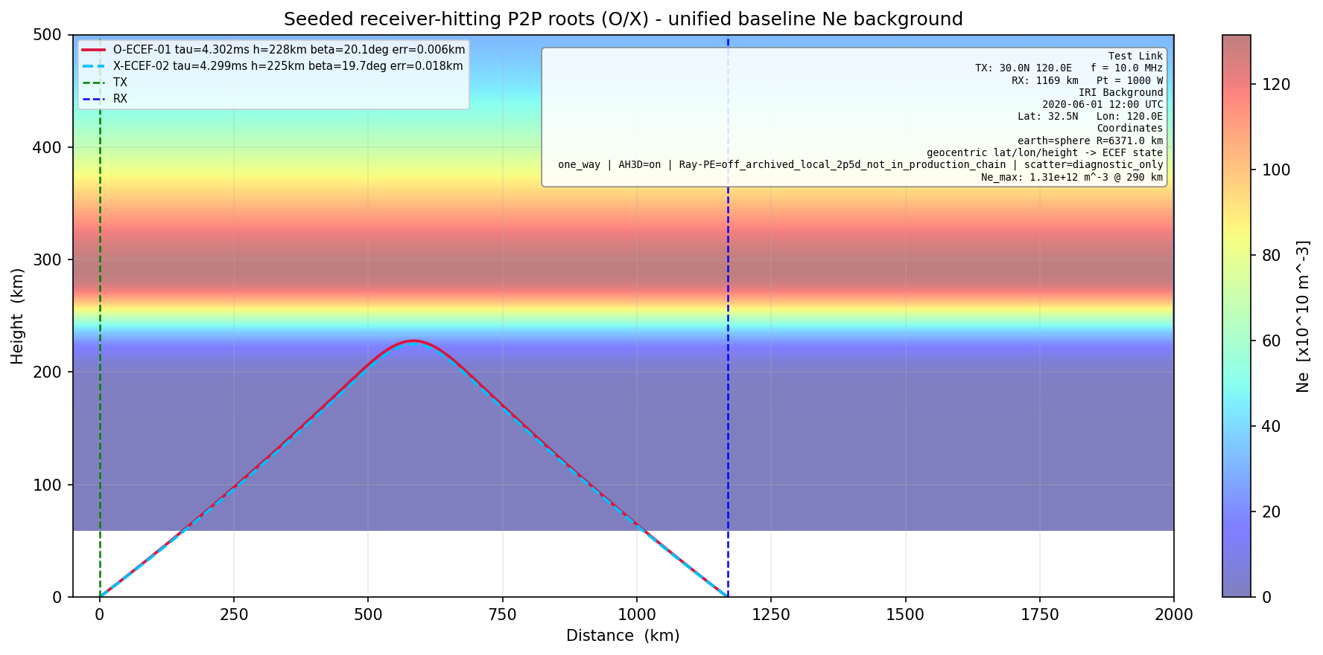
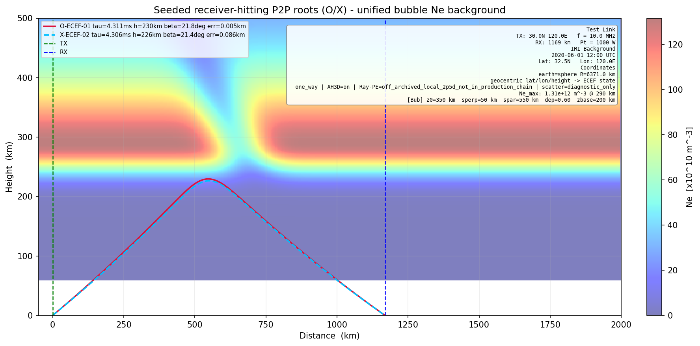
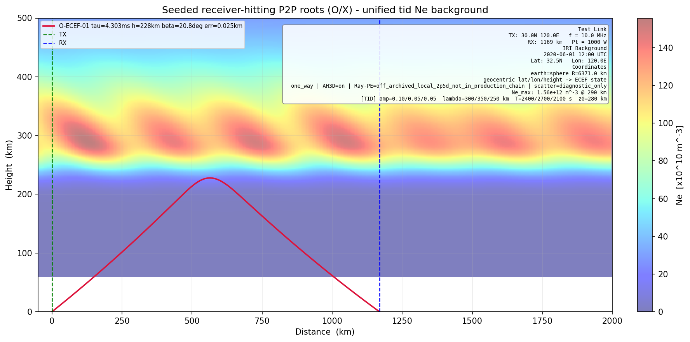
Baseline、TID与Bubble获得受限局部种子P2P命中解
图1 Baseline接收机命中轨迹
图3 Bubble接收机命中轨迹
三场景正式根均为ground终止，并在smoke优化后使用research配置重新积分；最大落点误差远低于5 km门槛。Baseline的O/X根反射高度约227.80/224.78 km，群时延约4.3025/4.2987 ms，说明磁离子分支产生可分辨的路径量差异。
场景 | O根 | X根 | 最大落点误差/km | 结果语义
Baseline | 1 | 1 | 0.017712 | O/X各一条局部命中解
TID | 1 | 0 | 0.024634 | 当前局部搜索仅得到O波根
Bubble | 1 | 1 | 0.085660 | O/X各一条局部命中解
表注：这些轨迹是当前种子和评估次数下已找到的接收机命中解，不代表全角域全部传播模式；TID未得到X根也不能解释为X波不存在。
图2 TID接收机命中轨迹
9/12
Notes:
本页报告已收敛的局部种子P2P根及其落点门槛。
[Sources]
- D:\code11\IRI01\IRI03\TID\code\output2\p2p_unified_baseline.json
- D:\code11\IRI01\IRI03\TID\code\output2\p2p_unified_tid.json
- D:\code11\IRI01\IRI03\TID\code\output2\p2p_unified_bubble.json

Slide 11
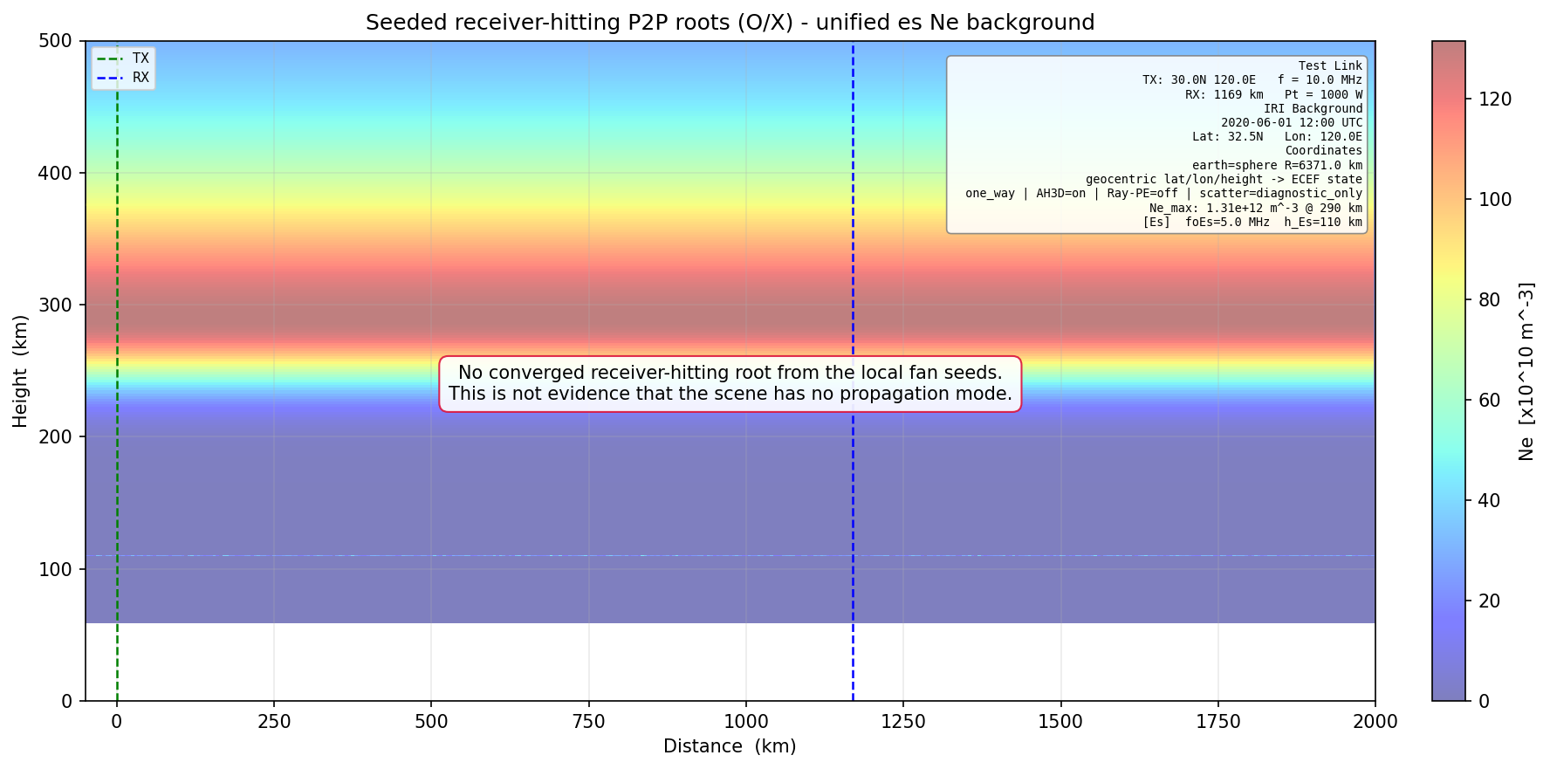
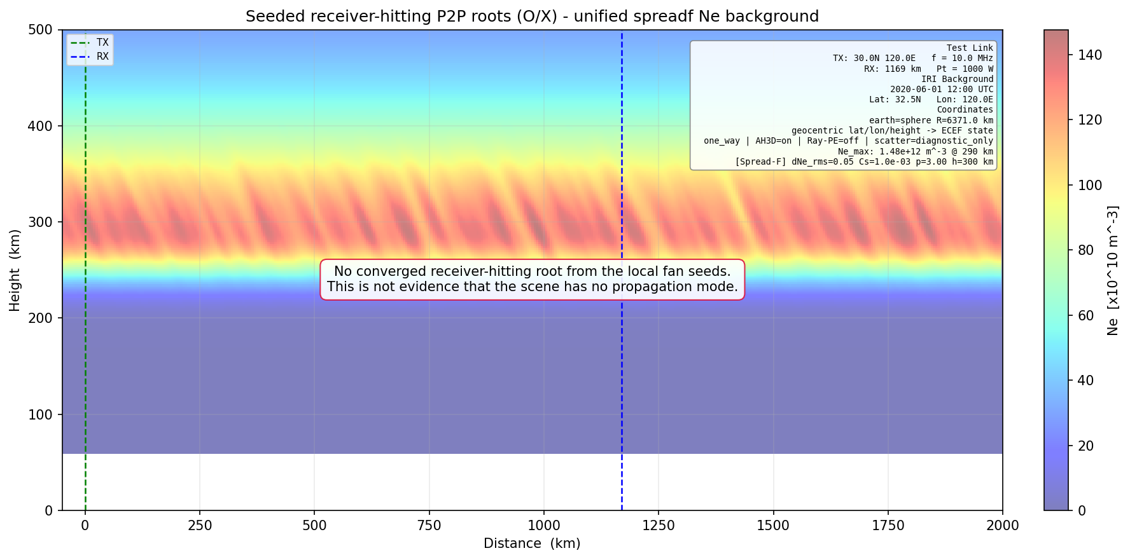
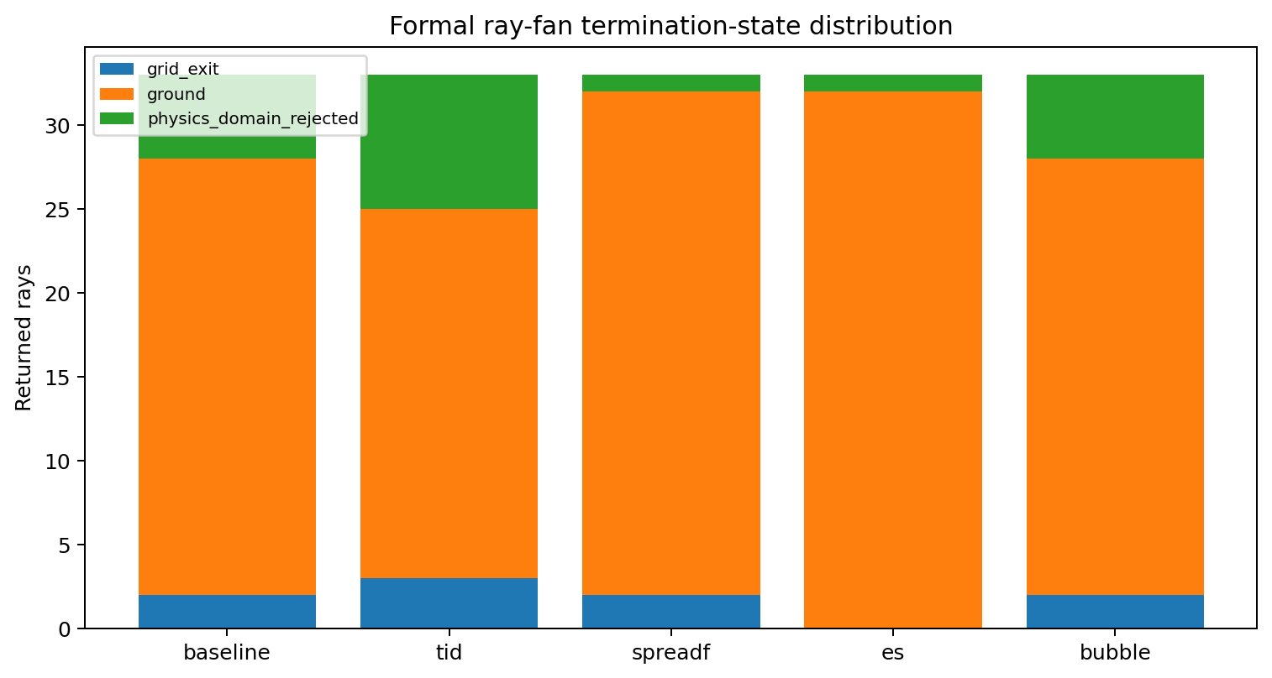
Es与Spread-F局部P2P未收敛反映搜索覆盖不足
图1 Es：当前O/X正式根均为0。
图2 Spread-F：当前O/X正式根均为0。
受限局部种子未收敛，不等于无传播模式或无O/X分支。
两场景Ray Fan均包含大量ground返回轨迹，因此空根只说明1个种子和最多5次TRF评估未进入接收机根的吸引域，或局部落点映射更复杂。
图3 固定角Ray Fan证明Es与Spread-F仍存在地面返回轨迹（33条射线）
10/12
Notes:
本页解释Es和Spread-F空根的局部搜索语义。
[Sources]
- D:\code11\IRI01\IRI03\TID\code\output2\p2p_modes_unified_es.png
- D:\code11\IRI01\IRI03\TID\code\output2\p2p_modes_unified_spreadf.png
- D:\code11\IRI01\IRI03\TID\code\output2\report_assets\reflection_route_2026-07-26\13_formal_ray_fan_statuses.png
- D:\code11\IRI01\IRI03\TID\code\output2\report_assets\reflection_route_2026-07-26\formal_complex_scene_ox_p2p_acceptance.json

Slide 12
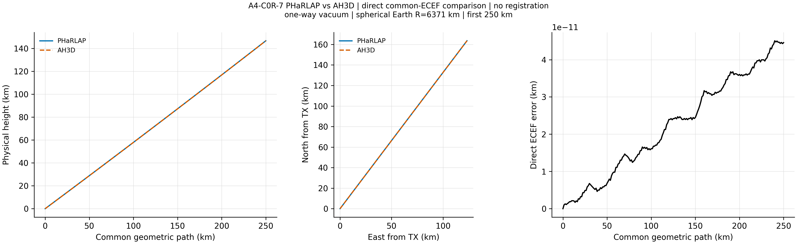
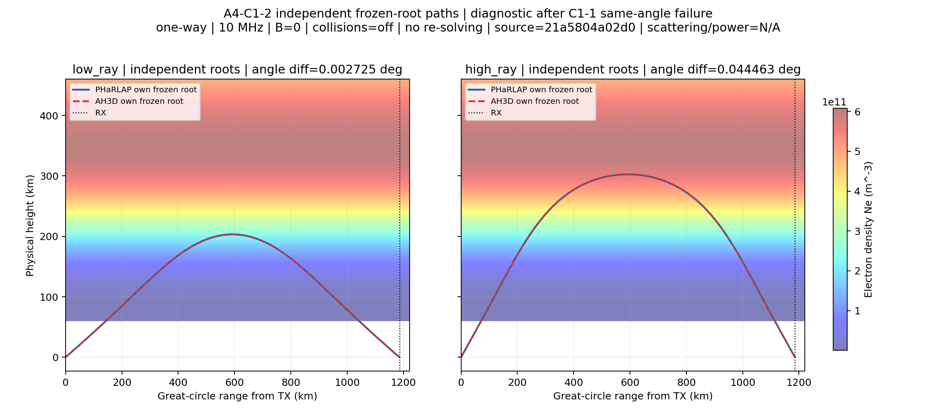
PHaRLAP对比验证
统一条件：Chapman轨迹图均为单程、10 MHz、B=0、碰撞关闭
正式入口地面事件、Provider和下游输出均采用同一球形地心/ECEF契约。参考最大步长0.5 km与细化步长0.25 km的轨迹最大变化为1.52×10⁻⁵ km，轨迹RMS变化为3.69×10⁻⁶ km。
群程相对变化为7.90×10⁻¹¹，最大Hamiltonian残差约1.0×10⁻¹⁰，说明真空固定路径对步长已收敛。该结果验证坐标和积分契约，但不验证电离层反射分支是否与PHaRLAP一致。
双方在同一冻结的1 km Chapman F2电子密度场中均识别出低射线和高射线两个独立、单转向ground分支；横轴为TX起算的大圆距离，纵轴为球形地球表面以上物理高度。
低射线根角差为0.002725°，高射线根角差为0.044463°。两套独立根轨迹几乎重合并命中RX；低/高反射高度分别约203/303 km。
高射线分别以PHaRLAP高射线根角39.542548°和AH3D高射线根角39.587011°作为公共发射角计算终点轨迹差。高射线误差随传播距离累积，终点达到约3.92/4.12 km。差异主要来自水平、沿链路方向。
主要问题是传播距离方向的累计偏差。
图9真空直线传播坐标契约对比，链路正式入口统一为球形地心输入和ECEF状态
结论：主要矛盾位于高分支range-elevation前向映射及其条件敏感性
左图为低射线：反射高度约203 km，发射仰角约21.94°。右为高射线：反射高度约303 km，发射仰角约39.54°
11/12
Notes:
本页报告坐标升级、真空对照和步长收敛。
[Sources]
- D:\code11\IRI01\IRI03\TID\code\output2\a4_pharlap\figures\trajectory_c0_comparison.png
- D:\code11\IRI01\IRI03\TID\code\output2\a4_pharlap\a4_c0r8_validation.json

Slide 13

thank you
厚德 求真 砺学 笃行
日期：2026年7月28日

